Slide 1

TRƯỜNG TIỂU HỌC QUẢNG TIÊN
CHÀO MỪNG QUÝ THẦY CÔ
VỀ DỰ GIỜ THĂM LỚP
Hoạt động trải nghiệm
BÀI 14: HĐCD: GÓC HỌC TẬP ĐÁNG YÊU

Slide 2
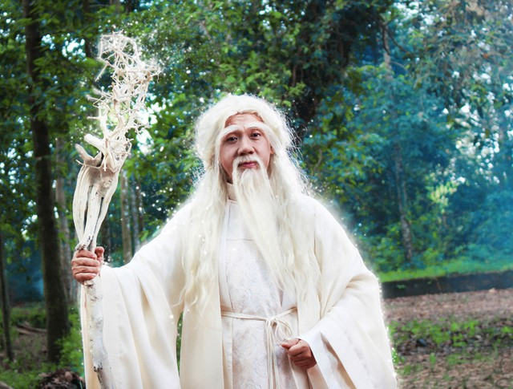
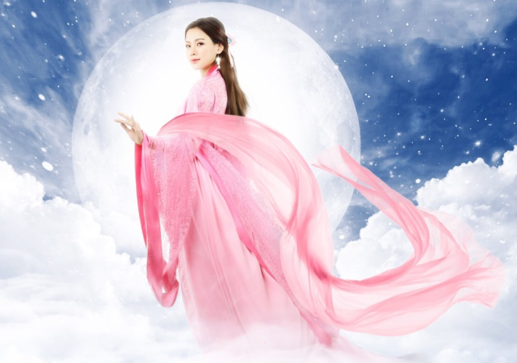
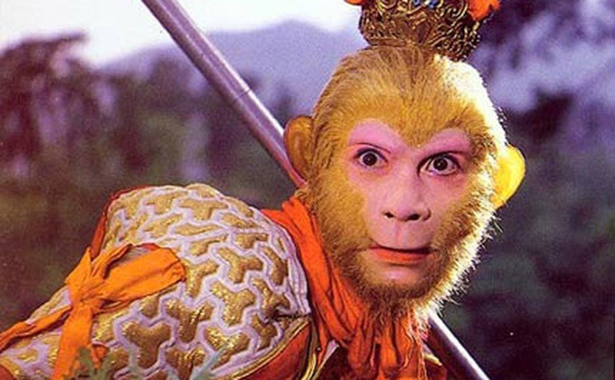
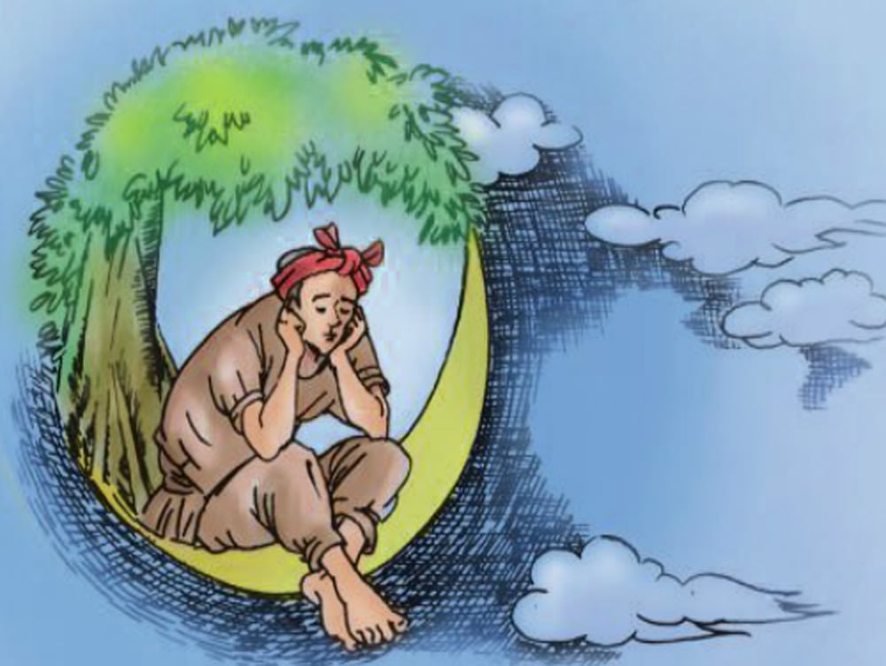
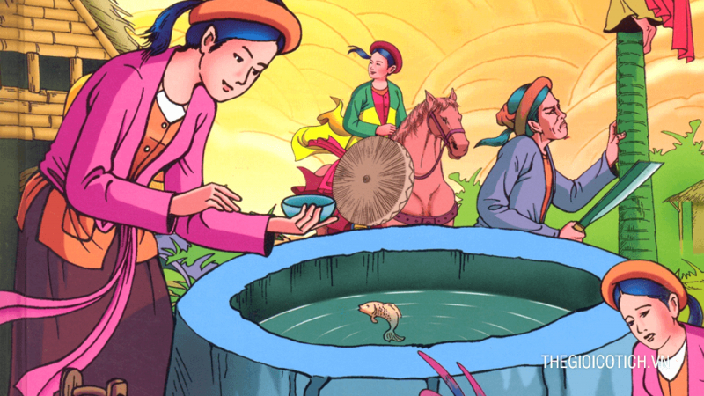

HOẠT ĐỘNG TRẢI NGHIỆM
TRÒ CHƠI: ĐÂY LÀ AI
Ông Bụt
Chị Hằng
Tôn ngộ Không
Chú Cuội
Cô Tấm
Soá 1
Soá 2
Soá 3
Soá 4
Soá 5

Slide 3
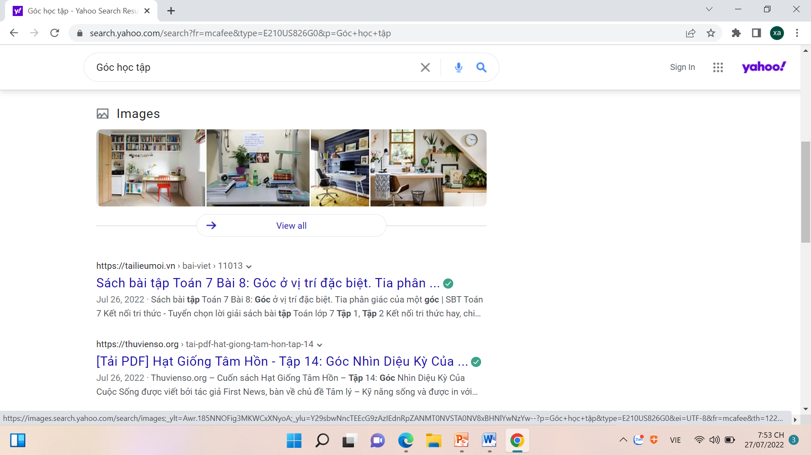
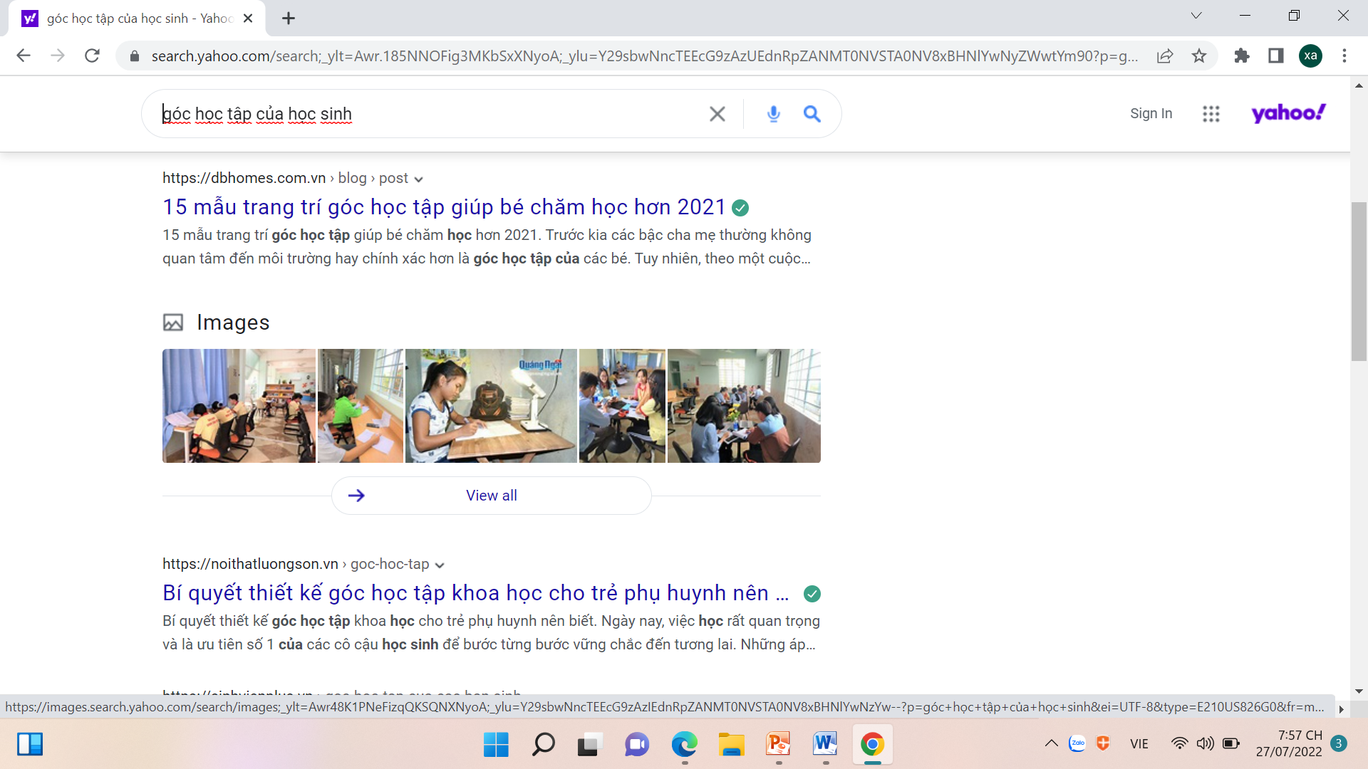
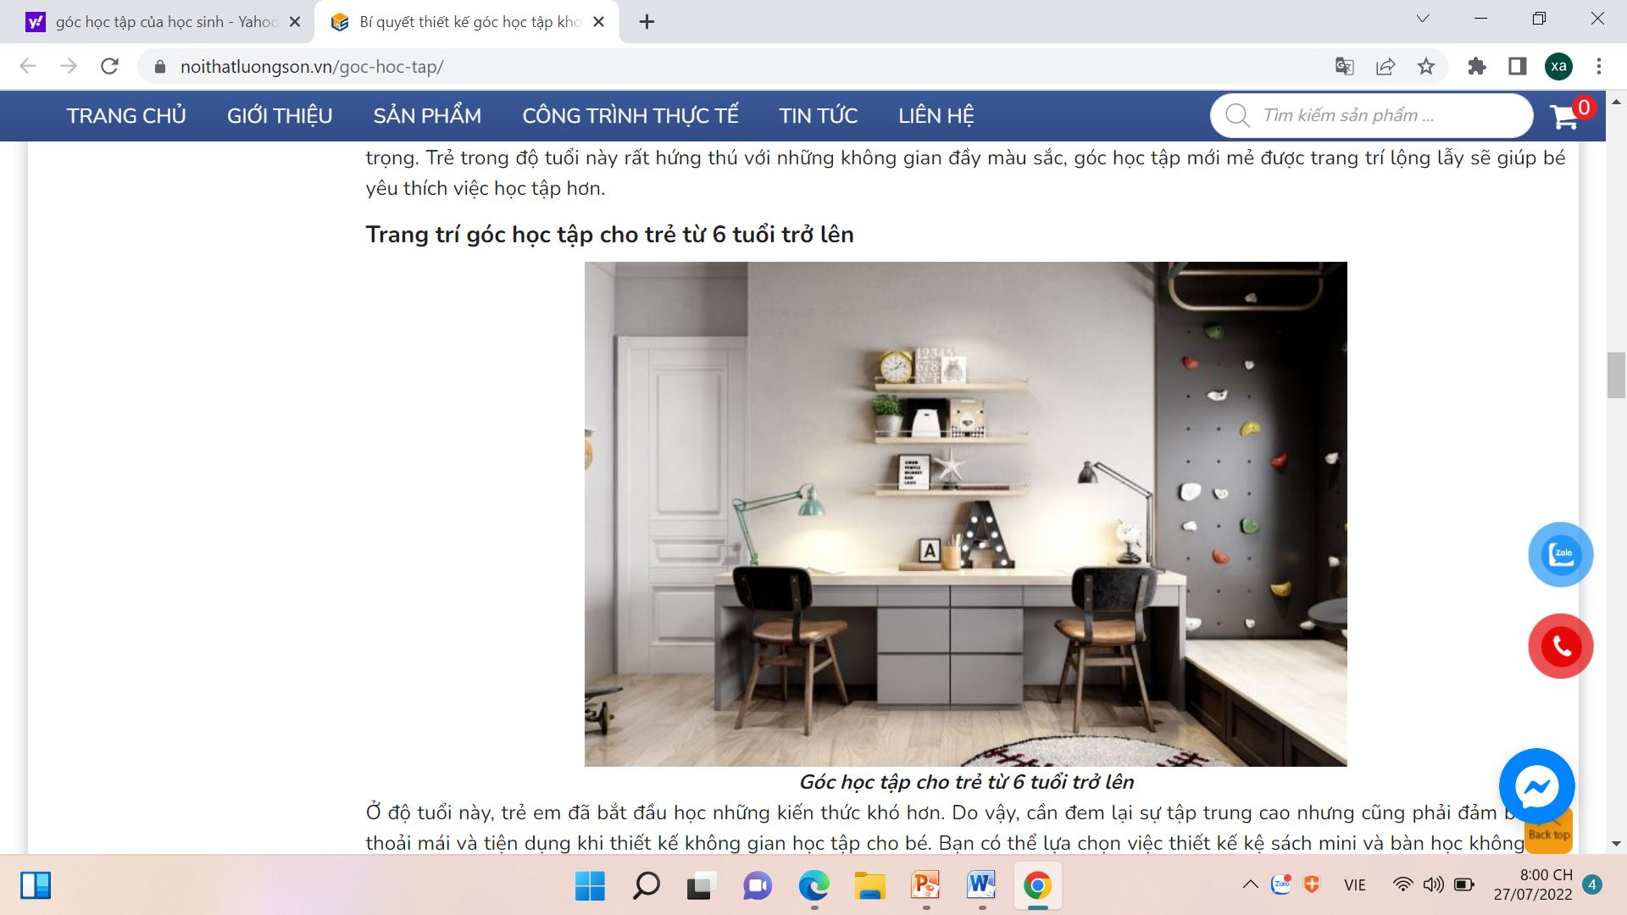
Thứ……ngày…..tháng…..năm…….
HOẠT ĐỘNG TRẢI NGHIỆM
BÀI 14: HĐCD: GÓC HỌC TẬP ĐÁNG YÊU
1. Quan sát tranh và trả lời câu hỏi.
+Trên mặt bàn nên để những gì? Có cần làm hộp để đựng đồ dùng học tập không? Balô, cặp đi học về để ở đâu? Có nên trang trí gì trên tường không?
- Góc học tập là nơi giành riêng cho các em học tập. Nó là một vị trí cho các em học tập như bàn, ghế, tủ và các dụng cụ học tập của học sinh.

Slide 4
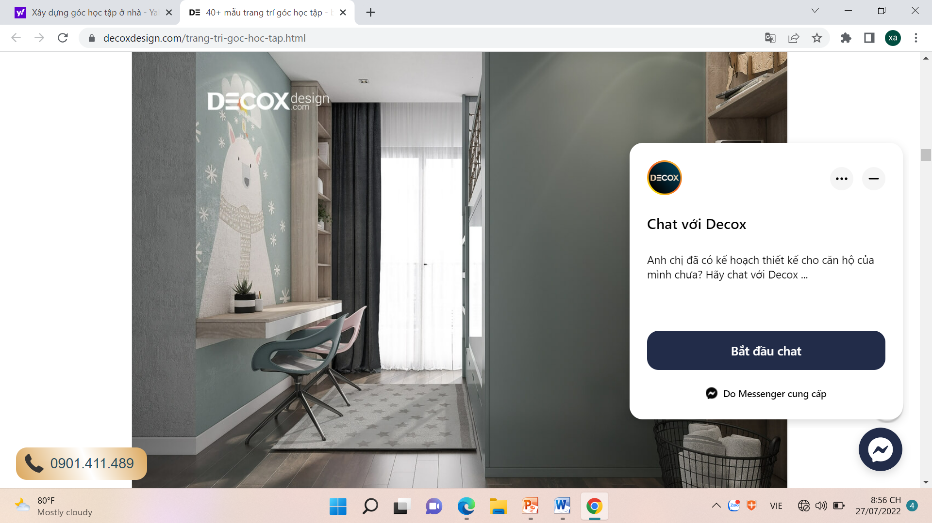
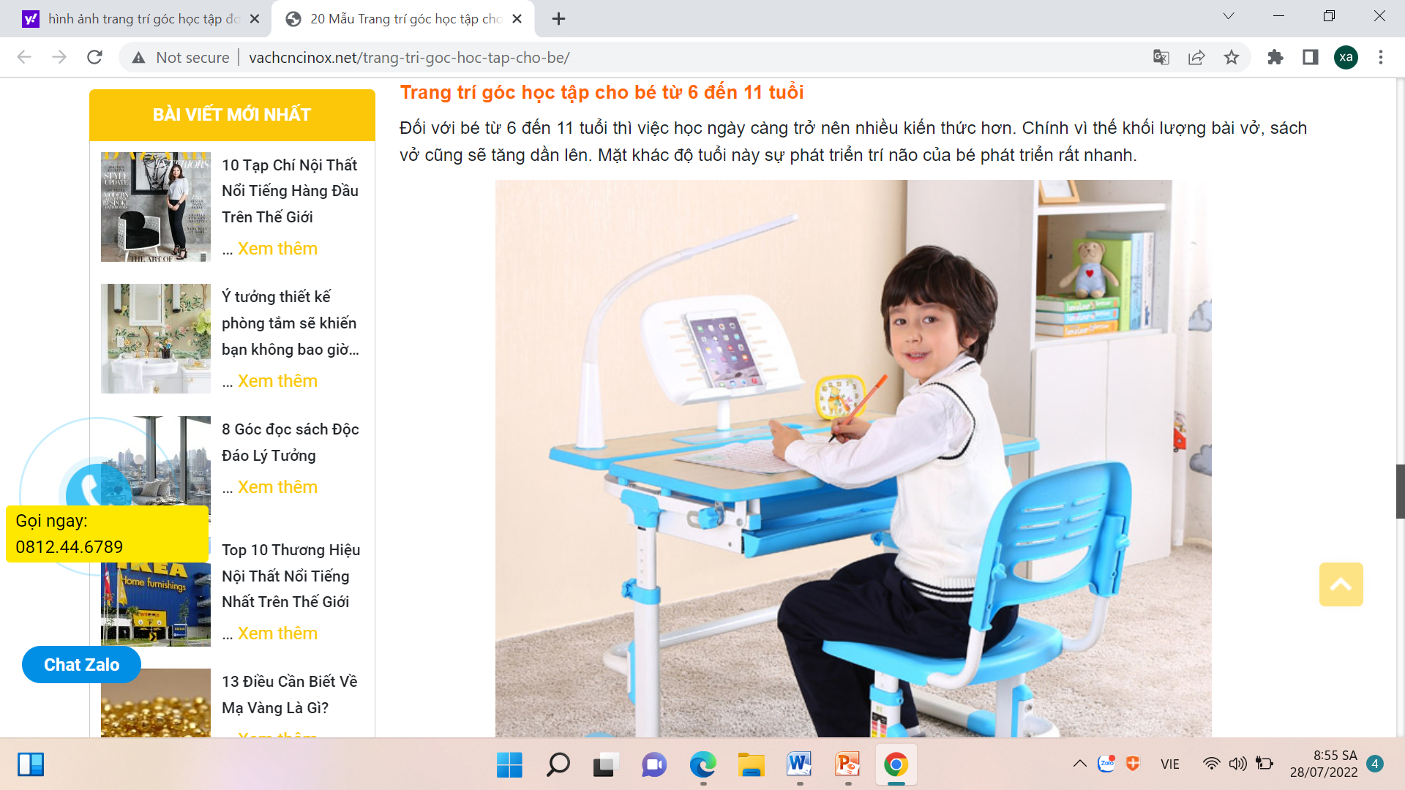
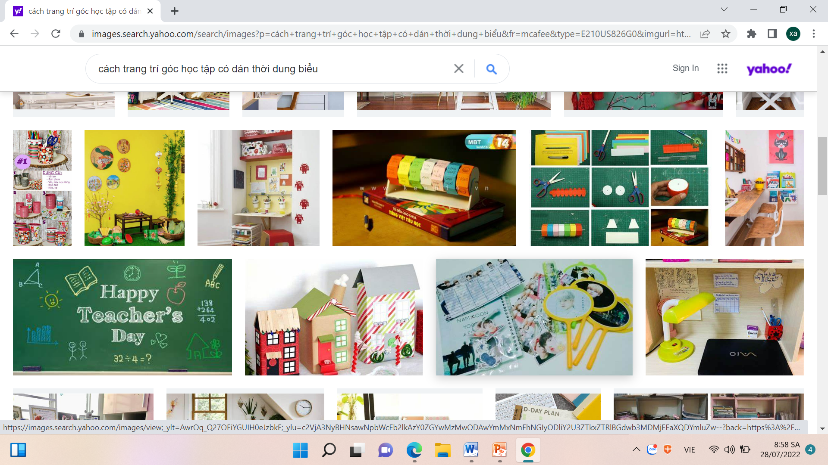
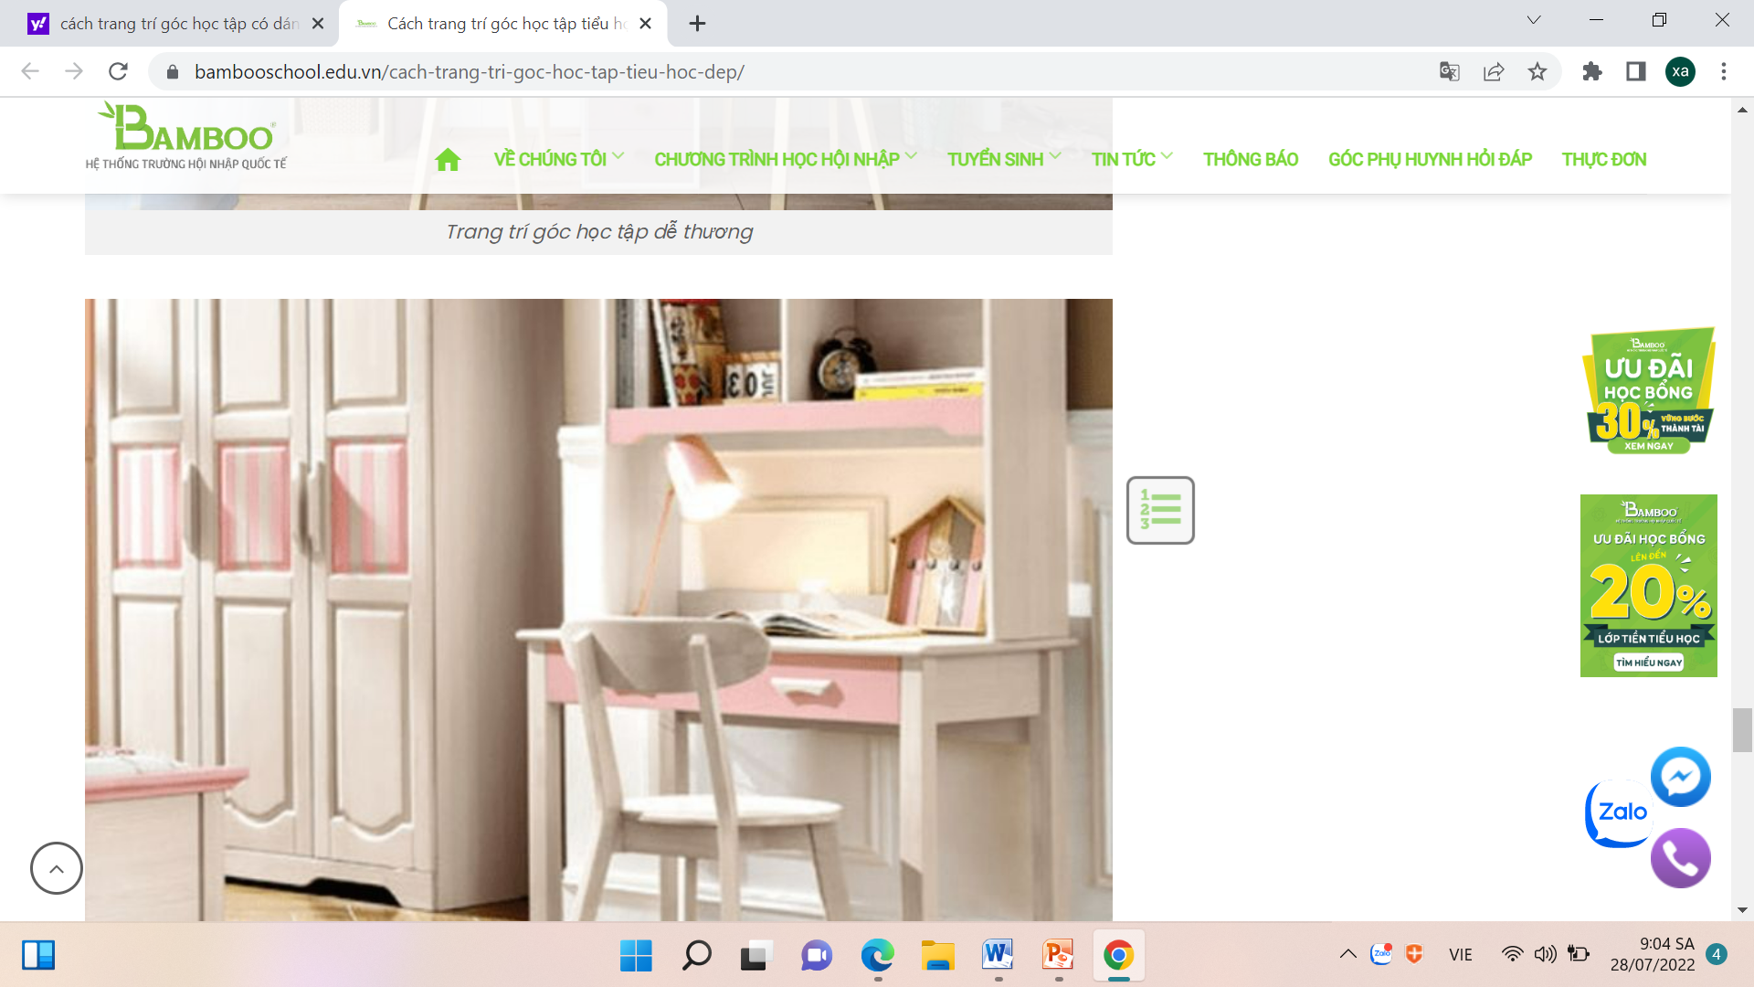
Thứ……ngày…..tháng…..năm…….
HOẠT ĐỘNG TRẢI NGHIỆM
BÀI 14: HĐCD: GÓC HỌC TẬP ĐÁNG YÊU
BÀI 14: HĐCD: GÓC HỌC TẬP ĐÁNG YÊU
2. Thảo luận xây dựng góc học tập ở nhà.
2. Thảo luận xây dựng góc học tập ở nhà.
- Học sinh thảo luận nhóm 4 xây dựng góc học tập ở nhà.
- Các em có dọn dẹp và sắp xếp, trang trí bàn học của mình không?
- Để cho góc học tậ thêm phong phú đa dạng và đẹp thì chúng ta có thể trang trí thêm tranh ảnh, viết thời khóa biểu, thêm một số đồ dùng như hộp đựng bút, hộp phấn để tạo nên góc học tập .

Slide 5
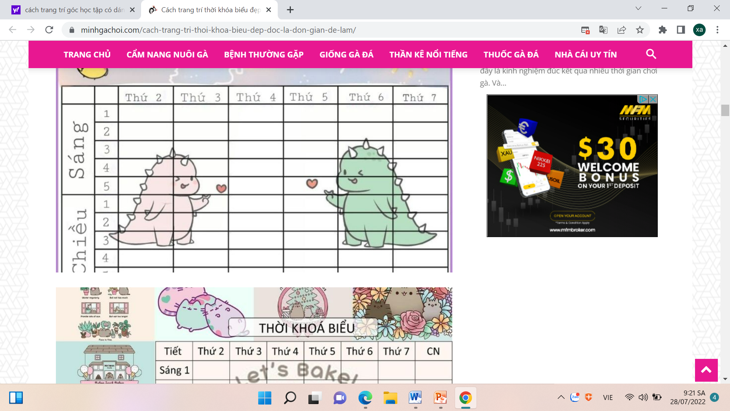
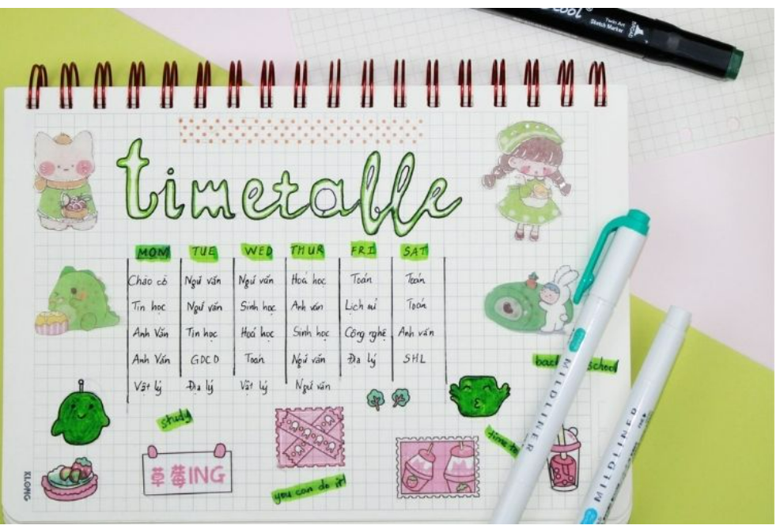
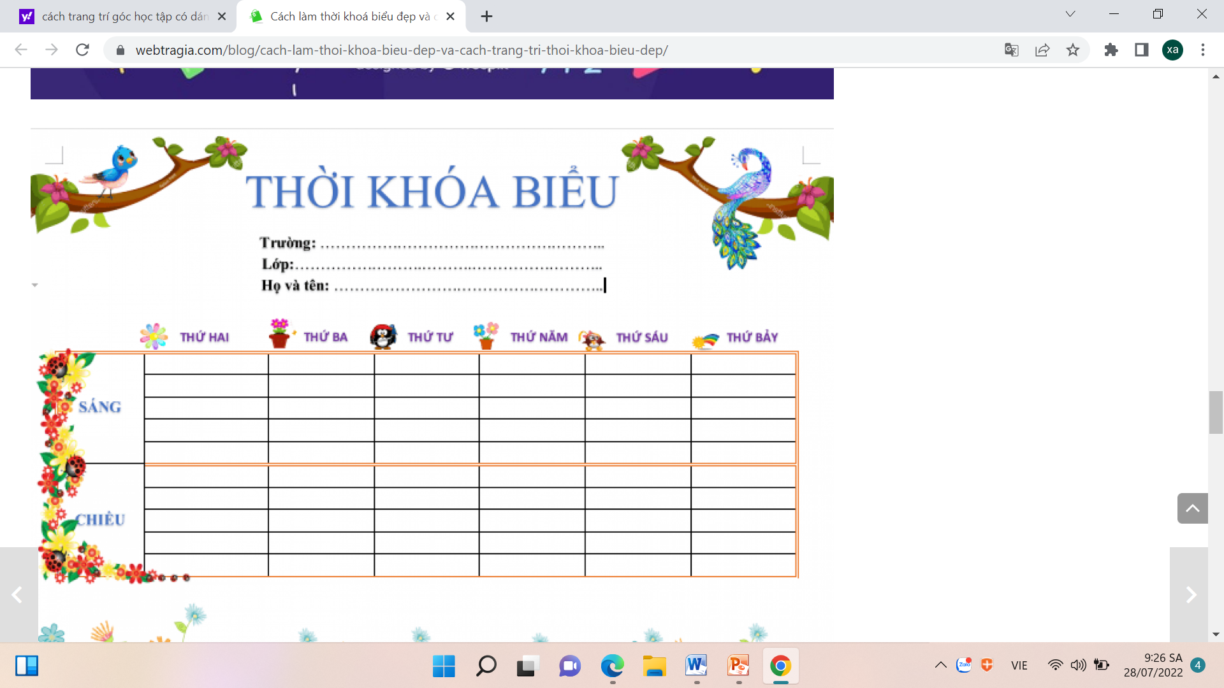
Thứ……ngày…..tháng…..năm…….
HOẠT ĐỘNG TRẢI NGHIỆM
BÀI 14: HĐCD: GÓC HỌC TẬP ĐÁNG YÊU
BÀI 14: HĐCD: GÓC HỌC TẬP ĐÁNG YÊU
.
3. Thực hành làm một sản phẩm để trang trí góc học tập .
- Học sinh làm sản phẩm cá nhân.
- Học sinh trưng bày sản phẩm
- Có rất nhiều ý tưởng để sắp xếp, trang trí cho góc học tập sao cho gọn, đẹp..

Slide 6
Thứ……ngày…..tháng…..năm…….
HOẠT ĐỘNG TRẢI NGHIỆM
BÀI 14: HĐCD: GÓC HỌC TẬP ĐÁNG YÊU
BÀI 14: HĐCD: GÓC HỌC TẬP ĐÁNG YÊU
.
4. Vận dụng.
- GV nêu yêu cầu và hướng dẫn HS về nhà cùng với người thân:
+ Sắp xếp, trang trí góc học tập của em ở nhà theo các ý tưởng đã thảo luận trên lớp
+ Vẽ lại một góc yêu thích của em ở nhà

Slide 7
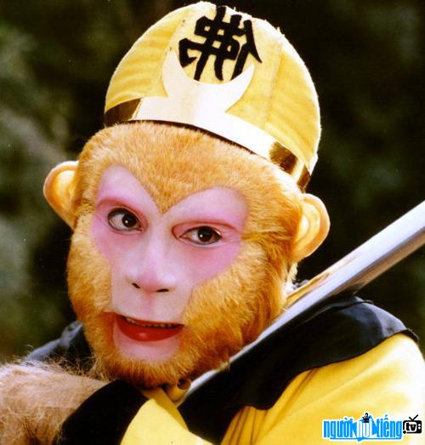
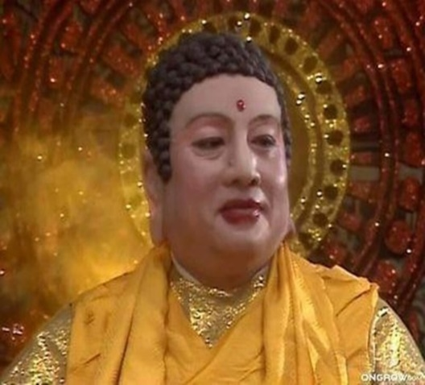
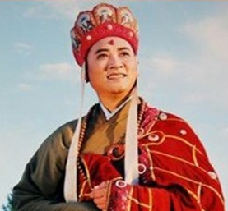
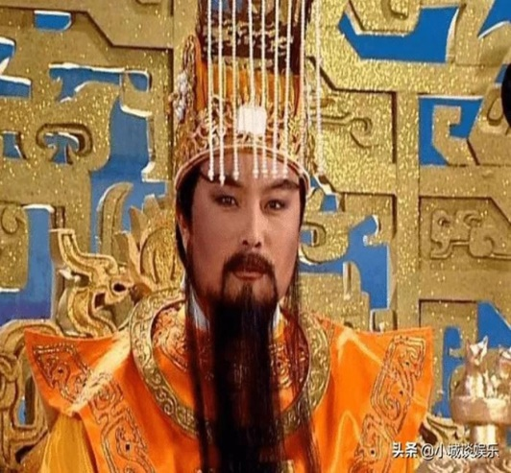
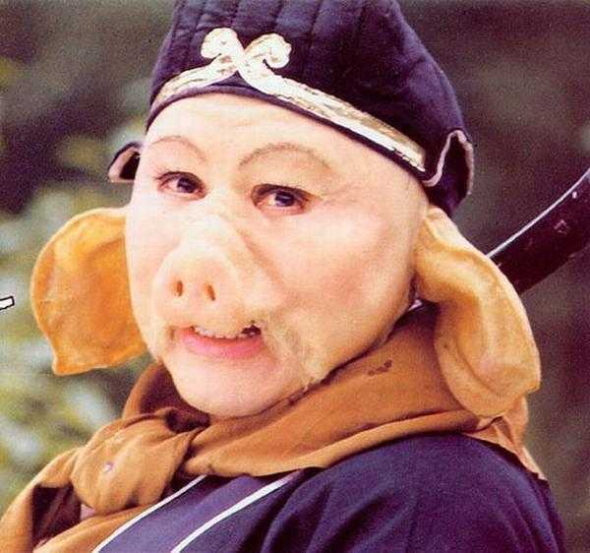
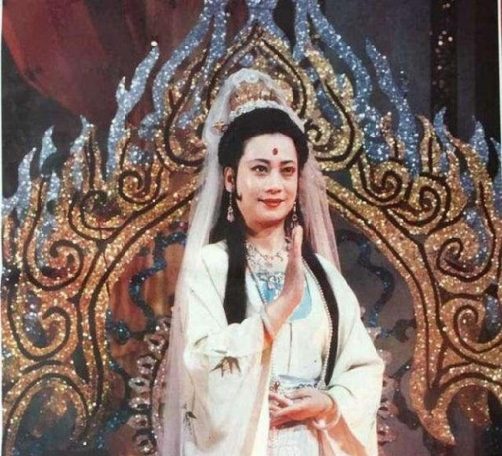
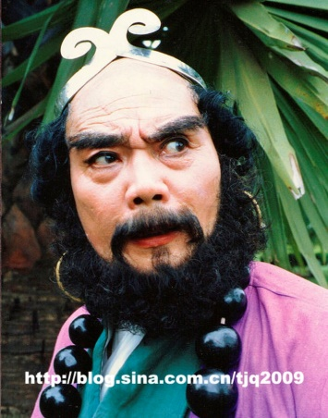
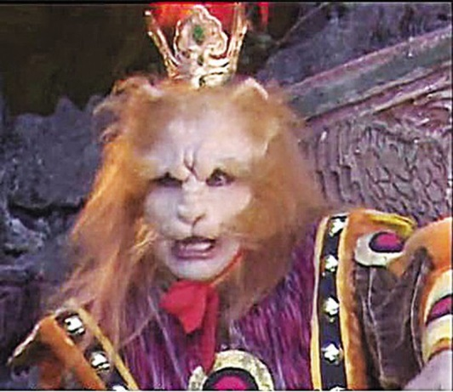
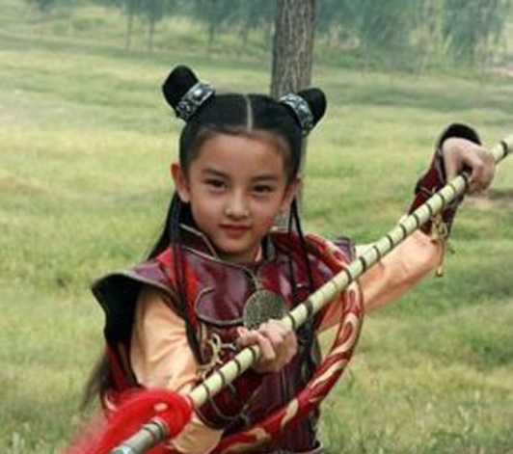
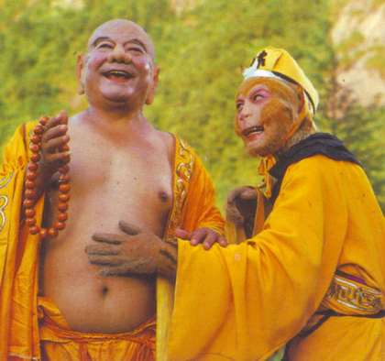
Thứ……ngày…..tháng…..năm…….
HOẠT ĐỘNG TRẢI NGHIỆM
TRÒ CHƠI: CHỌN NHÂN VẬT EM THÍCH NHẤT
TRONG PHIM TÂY DU KÍ
Em hãy chọn một nhân vật em thích nhất và giải thích nhân vật em chọn có nét riêng gì?

Slide 8

XIN CHÂN THÀNH CẢM ƠN
QUÝ THẦY CÔ GIÁO VÀ CÁC EM

